Slide 1
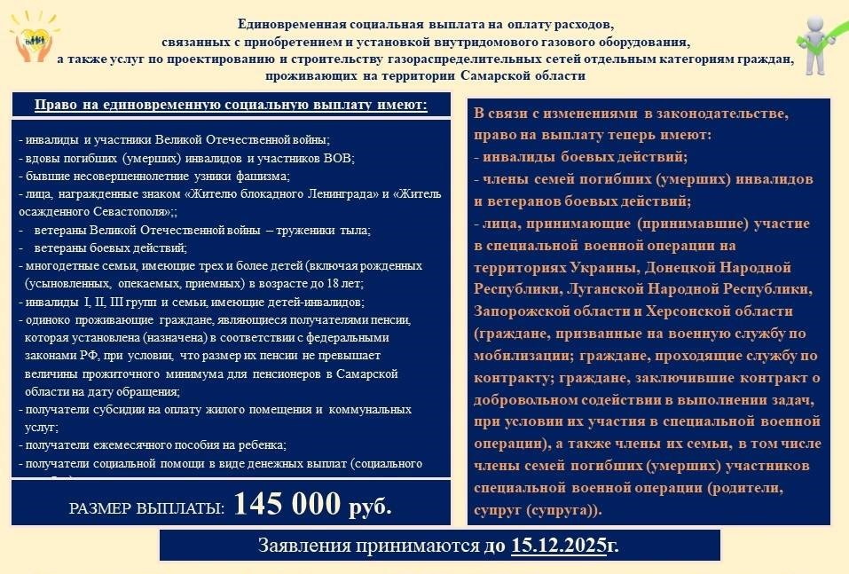
Управление по муниципальному району Кинель-Черкасский ГКУ СО «ГУСЗН Восточного округа» информирует

